Slide 1
수료 프로젝트
빅데이터 활용 인공지능 기반
개인화 서비스 구축
개발자 과정
(K-Digital Training)
(2023년 7월 25일~ 2024년 1월 18일 : 6개월 960 시간)
(주)솔데스크 IT 아카데미
PPT 제작자 : 전세진

Slide 2
1
팀원 소개
2
프로젝트 목적 및 주제 선정 이유
3
프로젝트 개발환경 및 이용기술
Subject
주류 판매 온라인 스토어
4
시스템 세부 개발 내역
5
DBMS 설계
6
객체 설계
7
구현
8
프로젝트 후기

Slide 3
1
팀원 소개
2
프로젝트 목적 및 주제 선정 이유
3
프로젝트 개발환경 및 이용기술
INDEX
4
시스템 세부 개발 내역
5
DBMS 설계
6
객체 설계
7
구현
8
프로젝트 후기

Slide 4
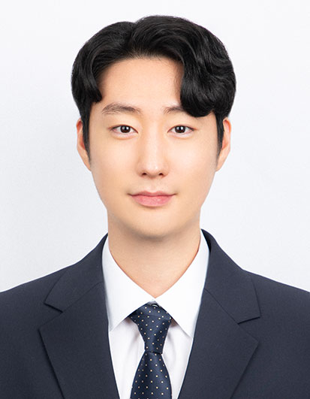
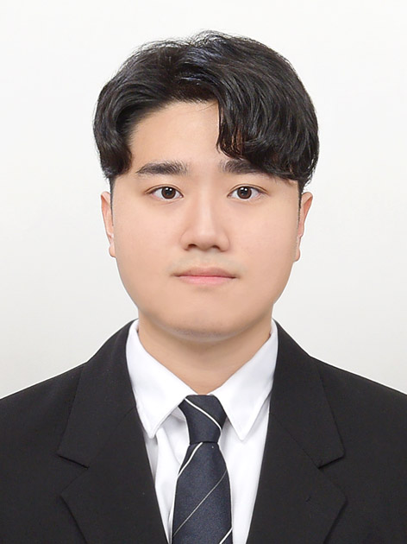
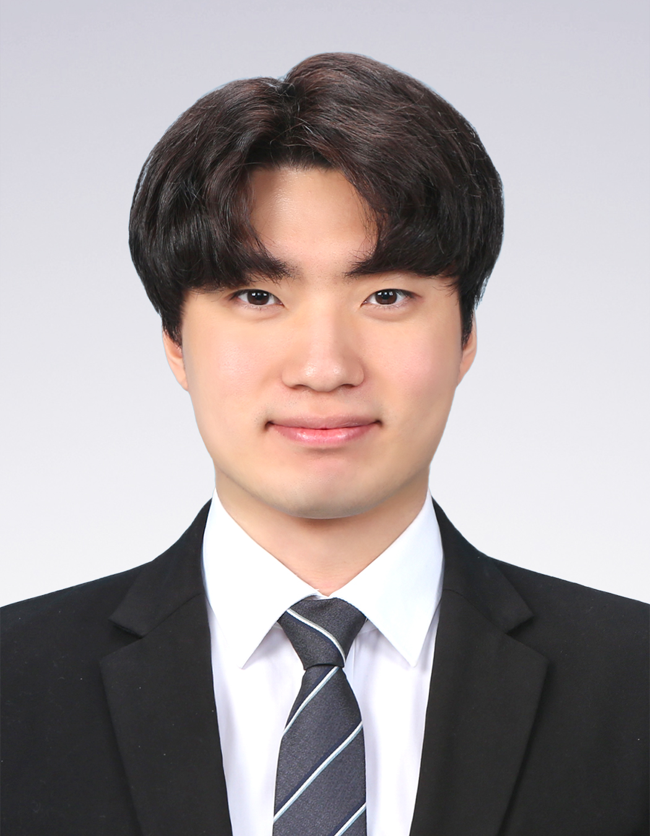
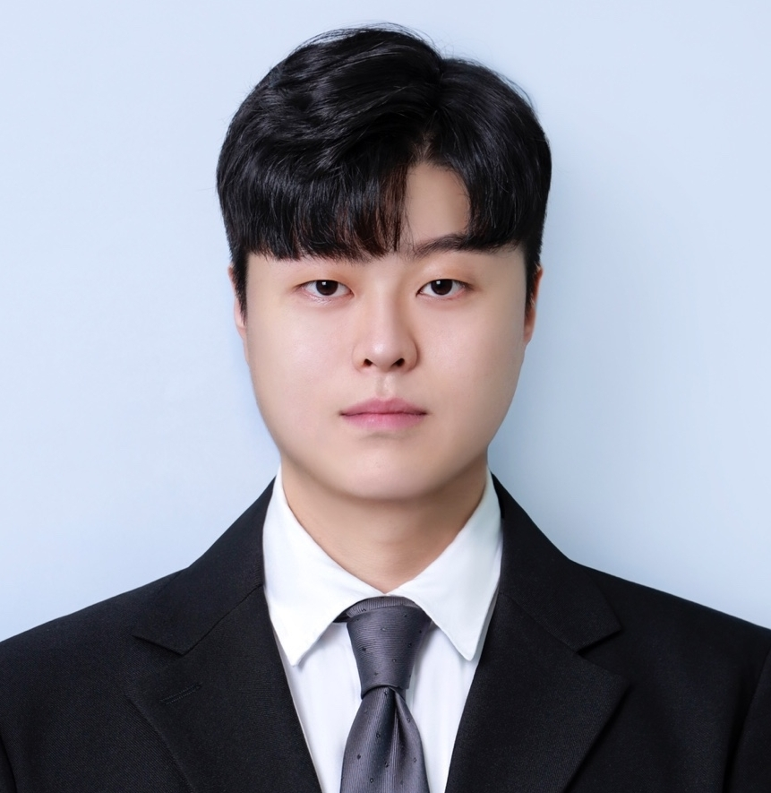
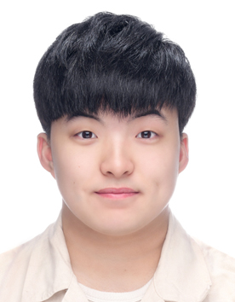
1. 팀원 소개
목차
Team Member Introduction
전세진
이정탁
황경태
홍재민
한창명
PL (Project Leader) DA (Data Architecture)
FE (FrontEnd Developer)
DS (Data Science)
AI (Artificial Intelligence)
ME (Mobile Engineer)

Slide 5

목적과 이유가 뭐야?

Slide 6
2. Purpose & Reason
프로젝트 목적 및 주제 선정 이유
PROJECT 목적
저희 팀은 KDT 교육과정에서 배운 기술들을 가능한 많은 기술을 팀프로젝트에 적용하고 응용하여 개발 능력을 향상시키고 싶었습니다.
많은 도전을 하기 위해서는 온라인 스토어 형태가 가장 적합할 것 같다고 생각했습니다.
PROJECT 주제 선정 이유
술을 마시는 이유는 정말 다양합니다. 대다수의 사람들은 술을 맛있게 마시기 위해서가 아니라, 술이 주는 분위기와 기분 때문에 즐기는 경우가 많습니다. 우리가 '술기운'을 만든 것도 이와 같은 이유에서 출발했습니다.
술기운이라는 사이트를 통해 고객들이 술을 찾아 구매할 뿐만 아니라, 행복한 분위기와 기분을 전달하고 싶었습니다.
목차

Slide 7
3. 프로젝트 개발환경 및 이용기술
목차 보기
구분 | 기술 내역
Client | JavaScript, HTML5, CSS3, React
Language | Java 11 , Python 3
Framework | Spring boot 2, JPA , MyBatis 3, Django 3, Flask 3.0
OS | Windows 10, Ubuntu 22.04
Server(WAS) | Tomcat 9.0, Node.js serve
DataBase System | Oracle11g XE
Tool | STS, Anaconda, Jupyter Notebook, VS Code , Google Colab
Machine learning | Python 3.10, Scikit learn, Jupyter Notebook, VS Code
Deep learning | Python 3.10, Tensorflow 2, Jupyter Notebook, VS Code
Design Tool | AmaterasUML, AmaterasERD
Github | https://github.com/zazasj/team5_v2sbm3c
API | GPT-4-1106-preview model API, SMS, Email, Daum 우편번호, Kakao Map
통합 / 배포 | Github, CICD(Github Action), AWS EC2, Docker(Oracle)

Slide 8
4. 시스템 세부 개발 내역
요약 보기
목차 보기
1) 웹 관련 개발
No. | 개발 항목 | 개발자 | DBMS 설계, ERD 설계 | MyBATIS Mapping | InterfaceDAO, Process | Spring Boot Controller | Client UI | Ajax | Client/Server 연동 | 통합 테스트 및 디버깅 | 성능 개선, Refactoring
1 | 카테고리 그룹 | 이정탁 | O | O | O | O | O |  | O | O | O
2 | 카테고리 | 이정탁 | O | O | O | O | O |  | O | O | O
3 | 제품 | 이정탁 | O | O | O | O | O | O | O | O | O
4 | 관리자 | 전세진 | O | O | O | O | O |  | O | O | O
5 | 회원 | 전세진 | O | O | O | O | O |  | O | O | O
6 | 카테그룹 추천 | 황경태 | O | O | O | O | O |  | O | O | O
7 | 챗봇 | 홍재민 | O | O | O | O | O |  | O | O | O
8 | 공지사항 | 전세진 | O | JPA | React | React | O | - | O | O | O

Slide 9
4. 시스템 세부 개발 내역
요약 보기
목차 보기
1) 웹 관련 개발
No. | 개발 항목 | 개발자 | DBMS 설계, ERD 설계 | MyBATIS Mapping | InterfaceDAO, Process | Spring Boot Controller | Client UI | Ajax | Client/Server 연동 | 통합 테스트 및 디버깅 | 성능 개선, Refactoring
9 | 리뷰 | 전세진 | O | O | O | O | O | O | O | O | O
10 | 최신상품 추천 | 황경태 | O | O | O | O | O |  | O | O | O
11 | 관심상품 | 홍재민 | O | O | O | O | O | O | O | O | O
12 | 재고 | 한창명 | O | O | O | O | O | O | O | O | O
13 | 이벤트 | 전세진 | O | O | O | O | O |  | O | O | O
14 | 좋아요 | 전세진 | O | O | O | O | O | O | O | O | O
15 | 주문 결제 | 황경태 | O | O | O | O | O | O | O | O | O
16 | 주문 상세 | 황경태 | O | O | O | O | O |  | O | O | O

Slide 10
4. 시스템 세부 개발 내역
요약 보기
목차 보기
1) 웹 관련 개발
No. | 개발 항목 | 개발자 | DBMS 설계, ERD 설계 | MyBATIS Mapping | InterfaceDAO, Process | Spring Boot Controller | Client UI | Ajax | Client/Server 연동 | 통합 테스트 및 디버깅 | 성능 개선, Refactoring
17 | 장바구니 | 이정탁 | O | O | O | O | O | O | O | O | O
18 | 공급업체 | 홍재민 | O | O | O | O | O |  | O | O | O
19 | 배송 | 한창명 | O | O | O | O | O | O | O | O | O
20 | 로그인 | 전세진 | O | O | O |  |  |  | O | O | O
21 | 관리자 로그 | 전세진 | O | O | O |  |  |  | O | O | O
22 | 회원 탈퇴 | 전세진 | O | O | O |  |  |  | O | O | O
23 | 메일 로그 | 전세진 | O | O | O |  |  |  | O | O | O

Slide 11
전세진
이정탁
관리자 테이블
사용자 테이블
공지사항 테이블
리뷰 테이블
이벤트 테이블
로그인 테이블
관리자 로그 테이블
메일 로그 테이블
회원 탈퇴 테이블
좋아요 테이블
카테고리 그룹 테이블
카테고리 테이블
제품 테이블
장바구니 테이블
4. 시스템 세부 개발 내역
요약 보기
목차 보기
2) AI 관련 개발
No. | 개발 항목 | 개발자 | 데이터 수집 | 데이터 저장 | 전처리 | 학습 | 모델 제작 | 시각화 | 문서화 | 발표
1 | 상품추천 (Tensorflow) | 황경태 | O | O | O | O | O | O | O | O
2 | 챗봇 (GPT API Llama-index) | 홍재민 | O | O | O | O | O | O | O | O
황경태
홍재민
한창명
카테그룹 추천 테이블
최신상품 추천 테이블
주문 결제 테이블
주문 상세 테이블
챗봇 테이블
공급업체 테이블
관심상품 테이블
재고 테이블
배송 테이블

Slide 12

DBMS
DBMS
4. 시스템 개발 요약
전세진
이정탁
관리자 테이블
사용자 테이블
공지사항 테이블
리뷰 테이블
이벤트 테이블
로그인 테이블
관리자 로그 테이블
메일 로그 테이블
회원 탈퇴 테이블
좋아요 테이블
카테고리 그룹 테이블
카테고리 테이블
제품 테이블
장바구니 테이블
총 테이블 수 23
[ 팀원별 개발 테이블 ]
DBMS
프로젝트 참여 8개 팀의 총 테이블 수 평균 : 12.4개
DBMS
전세진
10
이정탁
4
황경태
홍재민
한창명
황경태
4
카테그룹 추천 테이블
최신상품 추천 테이블
주문 결제 테이블
주문 상세 테이블
챗봇 테이블
공급업체 테이블
관심상품 테이블
재고 테이블
배송 테이블
홍재민
3
한창명
2
DBMS
DBMS

Slide 13
DBMS
DBMS
DBMS
DBMS
DBMS
DBMS

Slide 14
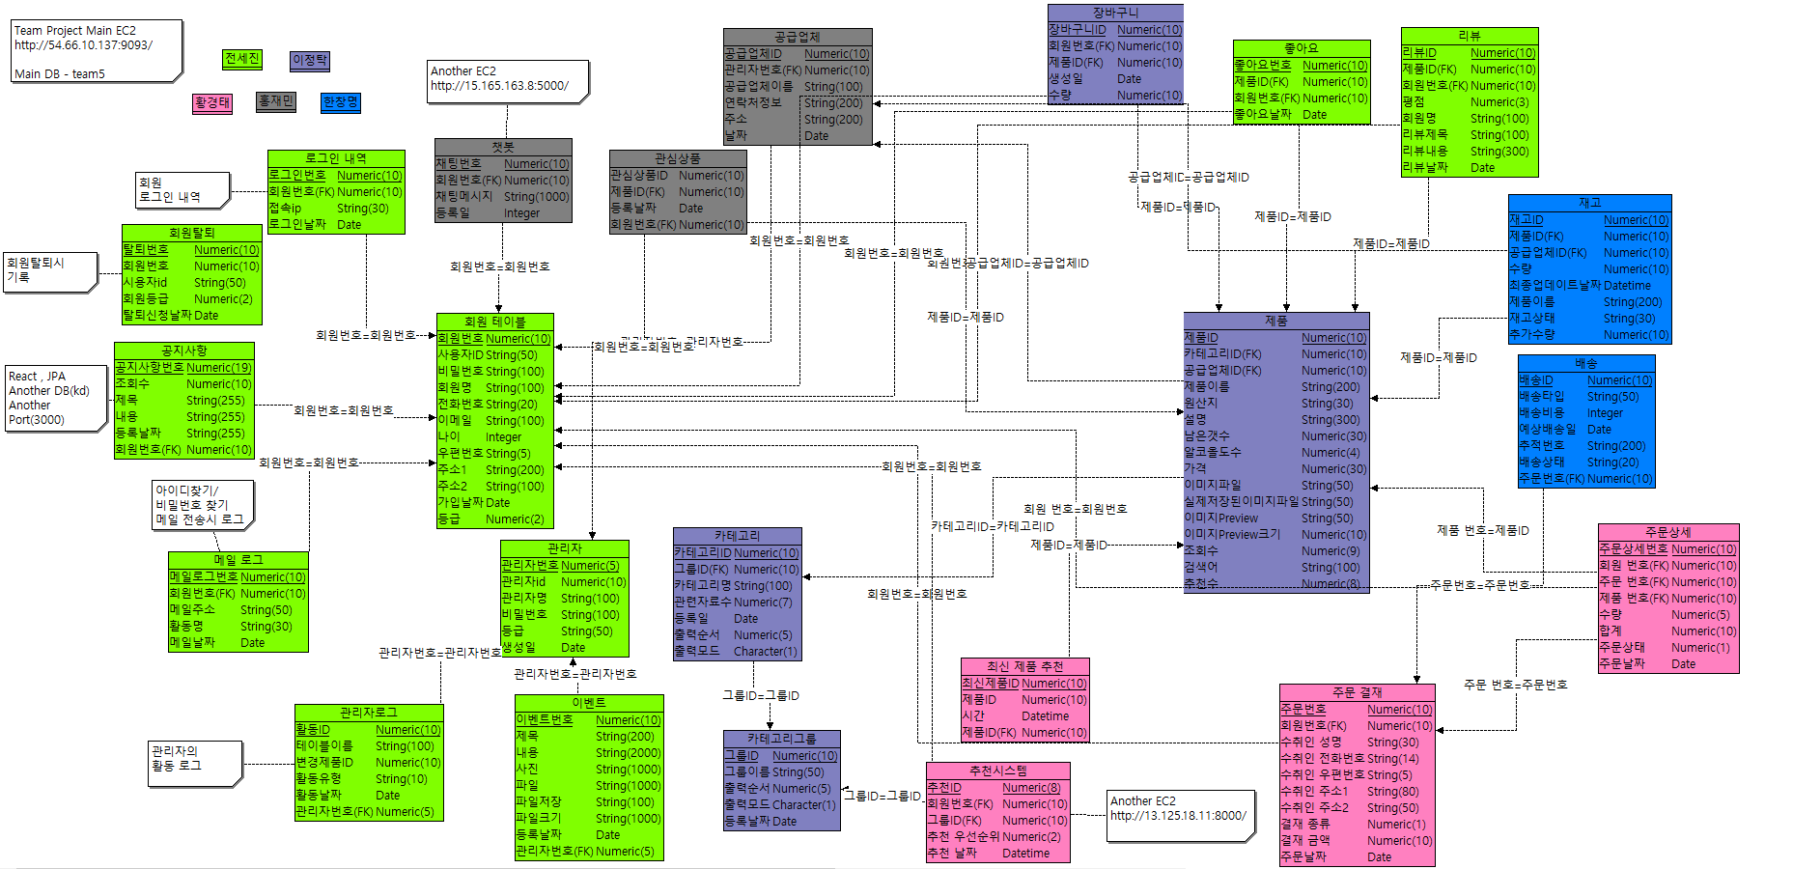
5. DBMS 설계
목차 보기
1) 논리적 모델링(Logical Modeling)

Slide 15
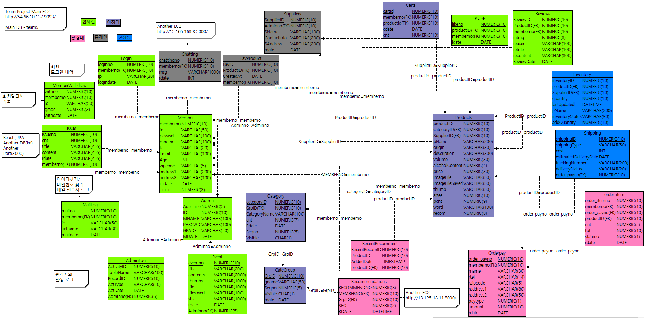
Activity Diagram
Activity Diagram
5. DBMS 설계
2) 물리적 모델링(Physical Modeling)
Activity Diagram
Activity Diagram
Activity Diagram

Slide 16
Activity Diagram
Activity Diagram
Activity Diagram
Activity Diagram
Activity Diagram

Slide 17
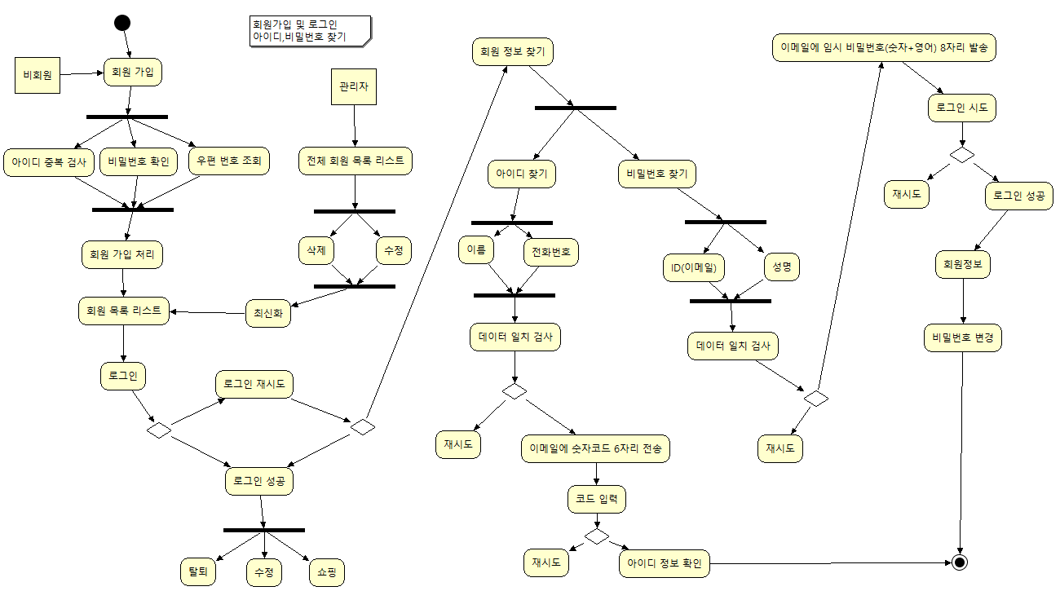
6. 객체 설계
아이디 찾기
비밀번호 찾기
활동 다이어그램(Activity Diagram)
회원가입 및 로그인 & 아이디, 비밀번호 찾기
목차

Slide 18
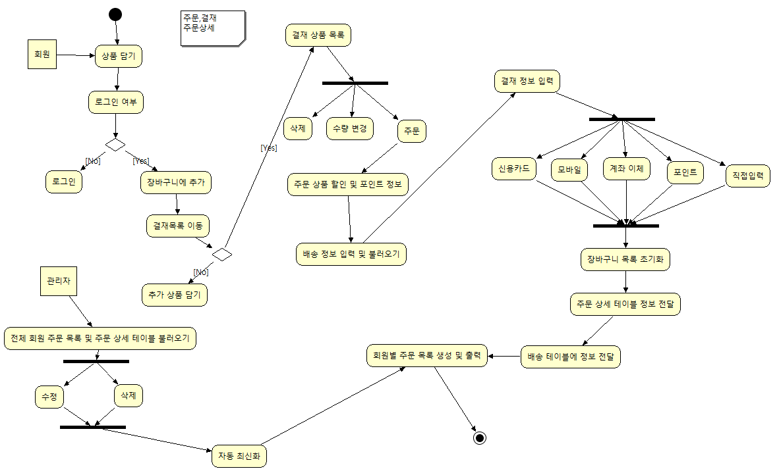
6. 객체 설계
주문/결제
활동 다이어그램(Activity Diagram)
주문/결제 , 주문상세

Slide 19
7-1) 공통 기능
Implementation
구현
7-2) 회원 기능
7-3) 관리자 기능
7-3) 로그 기능

Slide 20
7. 구현
[ 구현 목차 ]
메인 화면
카테고리 그룹
카테고리
카테고리 그룹별 제품
카테고리별 제품
로그인 Ajax
7-1) 공통 기능
제품 Read
비회원 리뷰
이벤트 목록
이벤트 Read
회원 가입
아이디 찾기
비밀번호 찾기
전체 검색 창
로그인 창
추천 시스템
회원 정보 수정
관심 상품
좋아요
리뷰 등록
7-2) 회원 기능
리뷰 삭제
장바구니
주문/결제
챗봇
챗봇 목록
공지 사항
회원 목록
주문 전체 목록
리뷰 전체 목록
공급 업체
7-3) 관리자 기능
재고 현황
배송 현황
7-4) 로그 기능
관리자 로그
로그인 로그
메일 로그
회원 탈퇴 로그
목차

Slide 21
공통 기능
비회원 기능

Slide 22
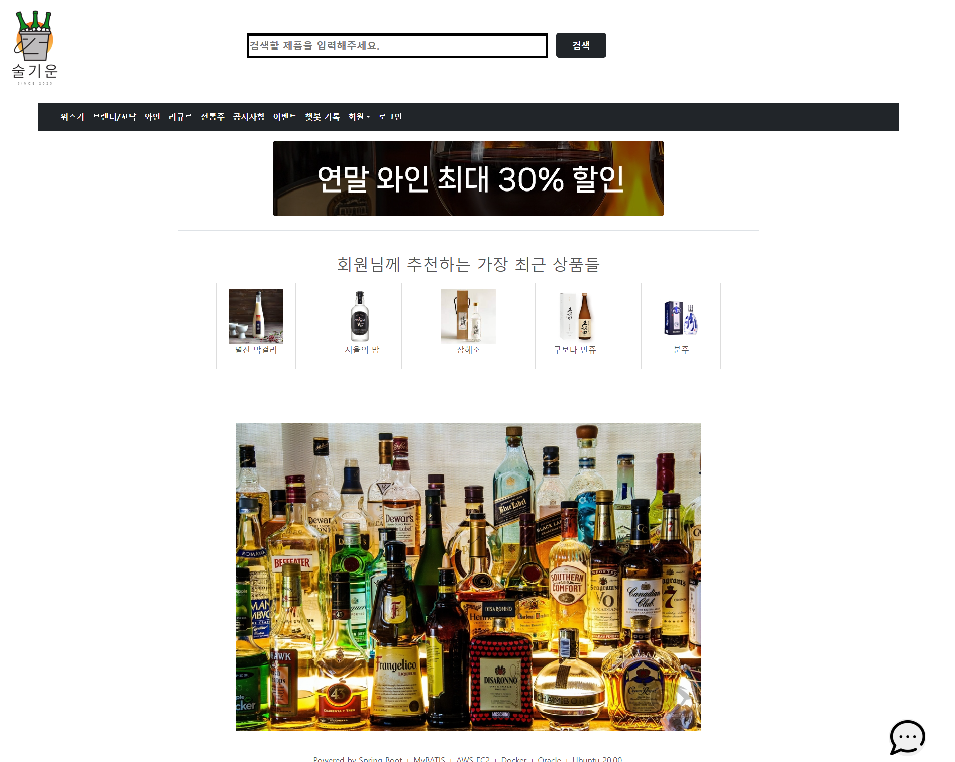
7. 구현
7-1) 공통 기능
[ 메인 화면 ]
구현 목차

Slide 23
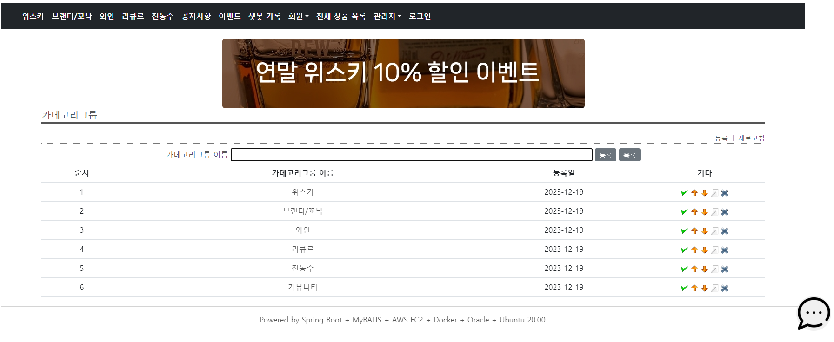
7. 구현
7-1) 공통 기능
[ 카테고리 그룹 ]
구현 목차

Slide 24
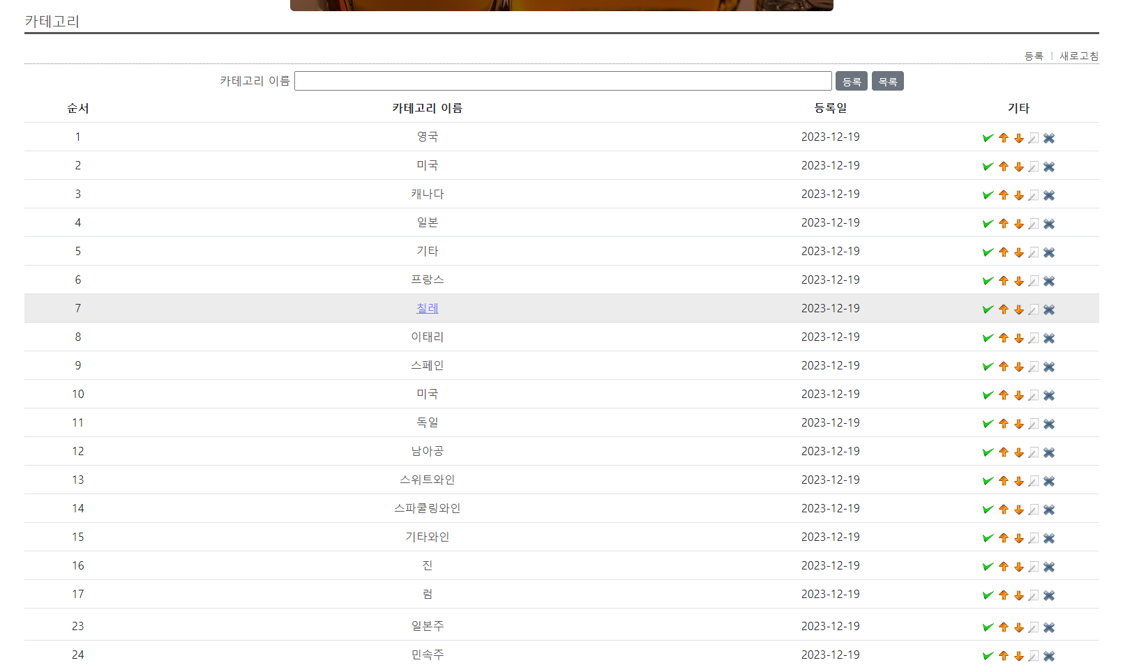
7. 구현
7-1) 공통 기능
[카테고리]
구현 목차

Slide 25
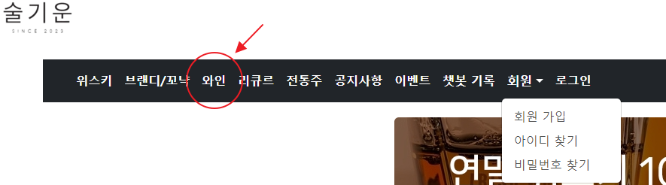
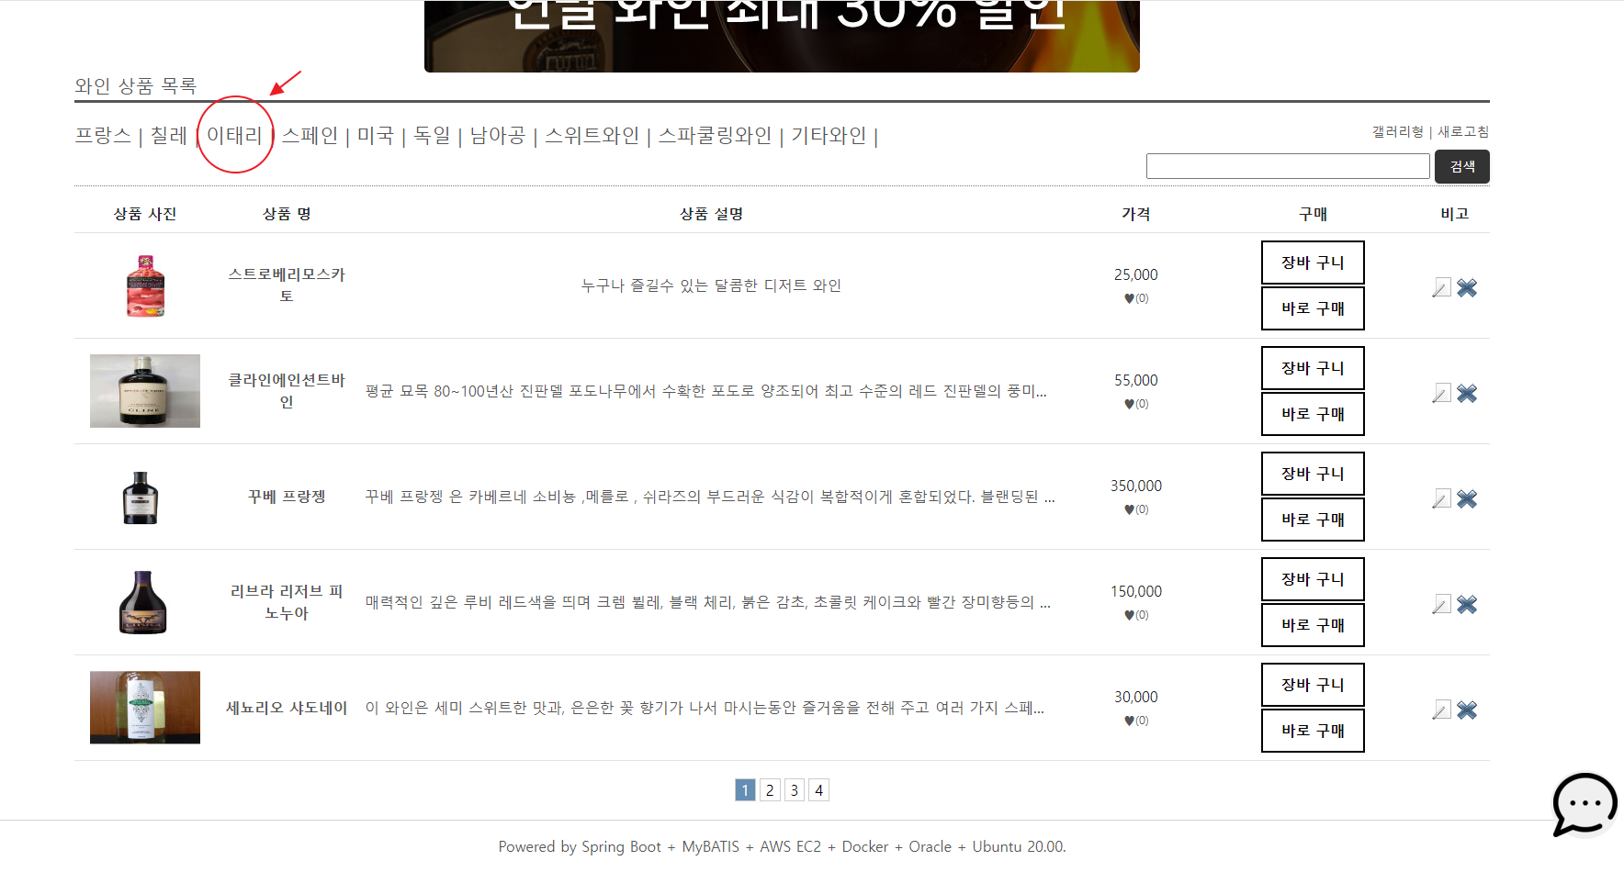
7. 구현
7-1) 공통 기능
[ 카테고리 그룹별 제품 ]
구현 목차

Slide 26
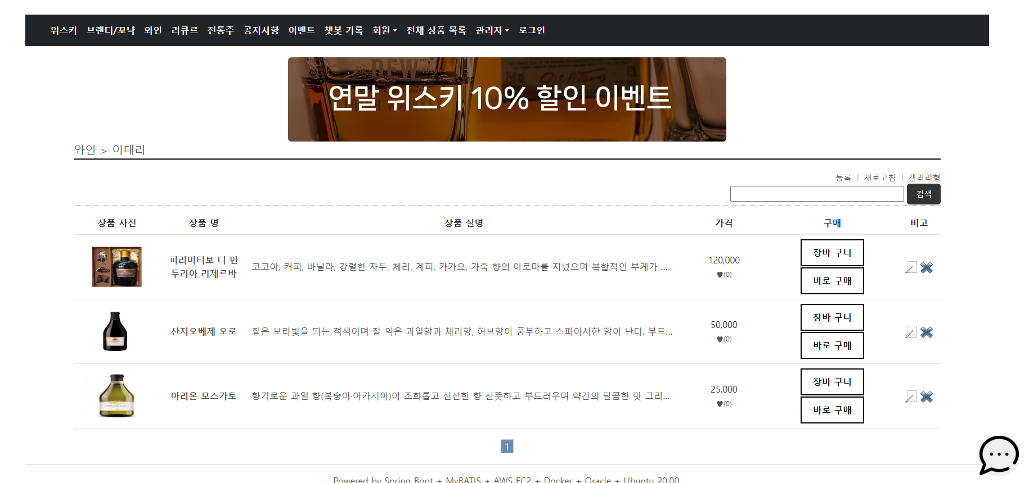
7. 구현
7-1) 공통 기능
[ 카테고리별 제품 ]
구현 목차

Slide 27
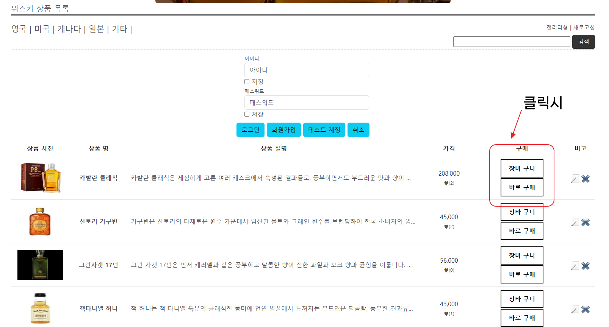
7. 구현
7-1) 공통 기능
[ 로그인 Ajax ]
구현 목차

Slide 28
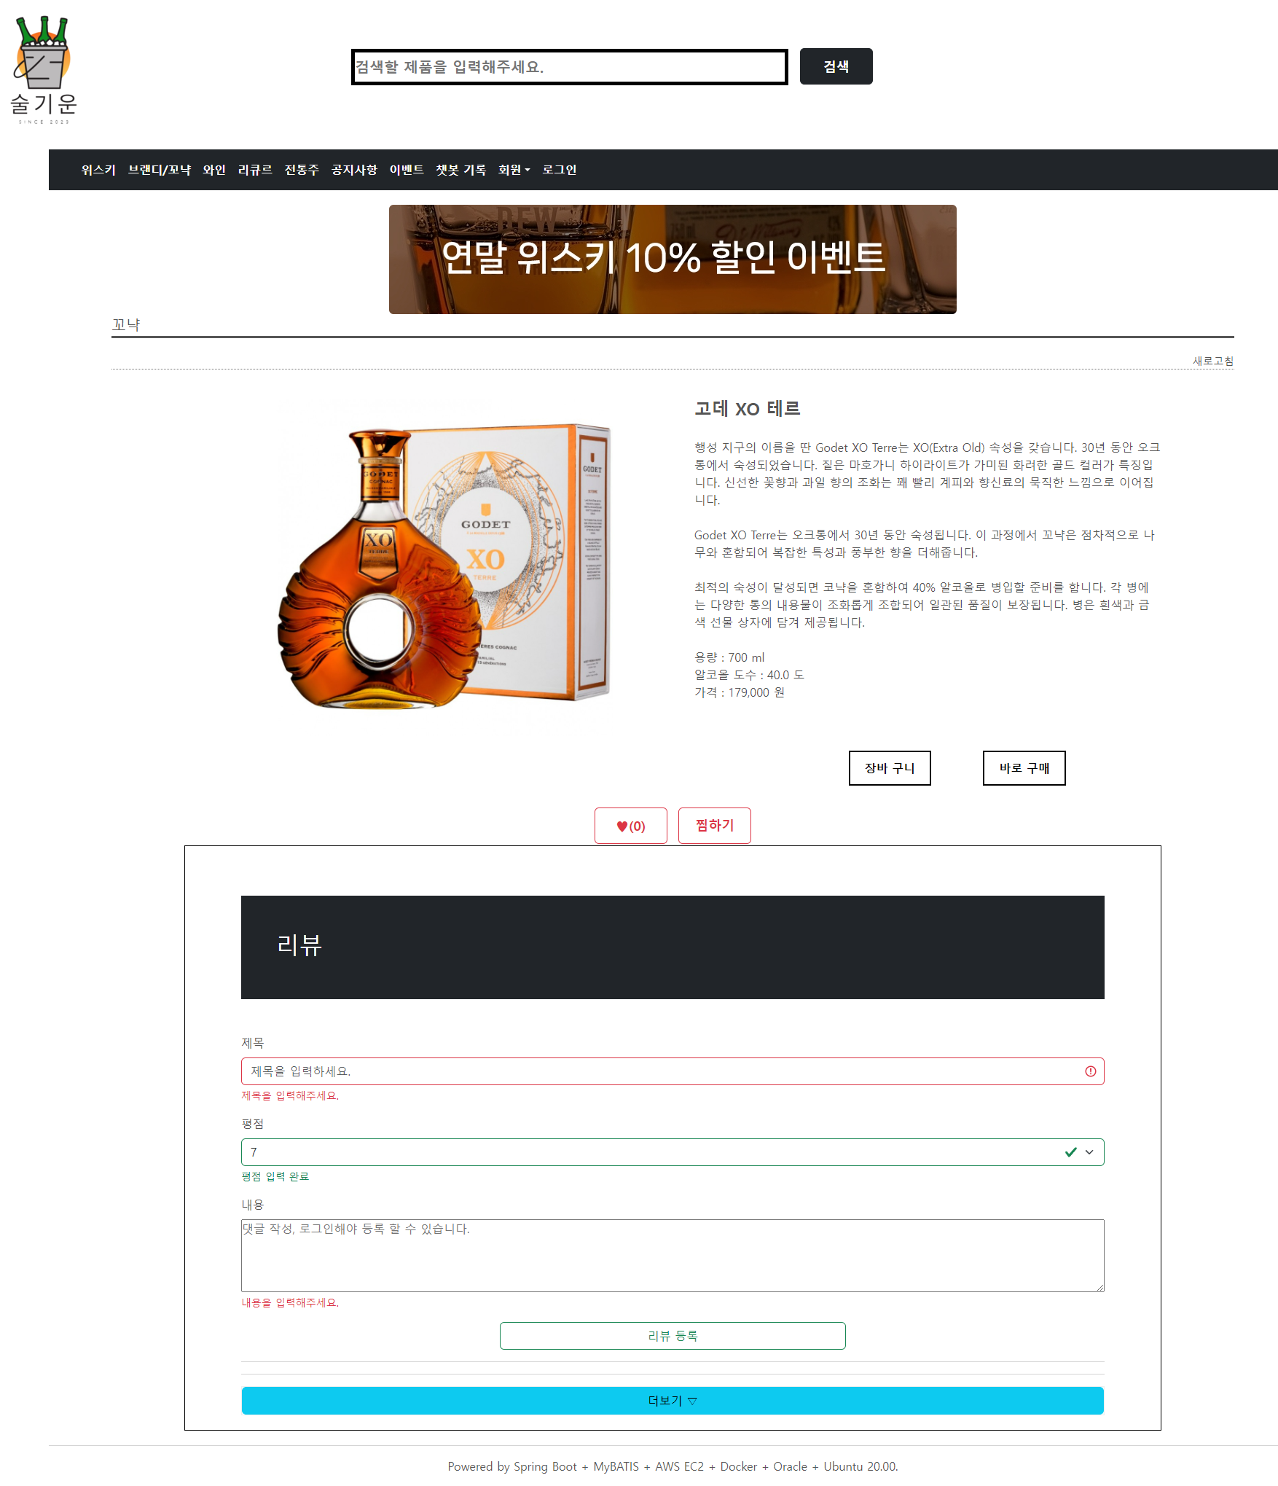
7. 구현
7-1) 공통 기능
[ 제품 Read ]
구현 목차

Slide 29
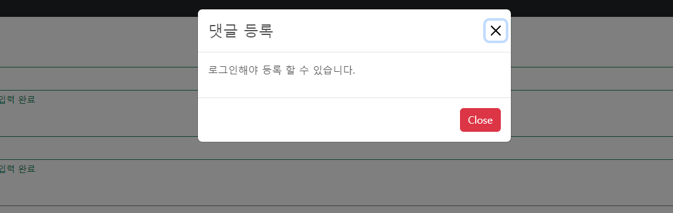
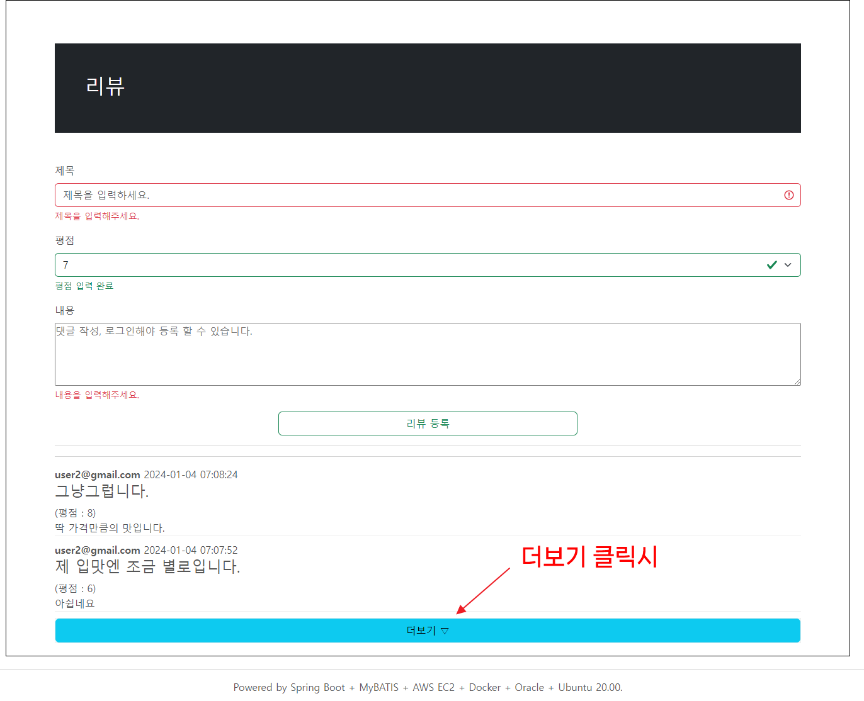
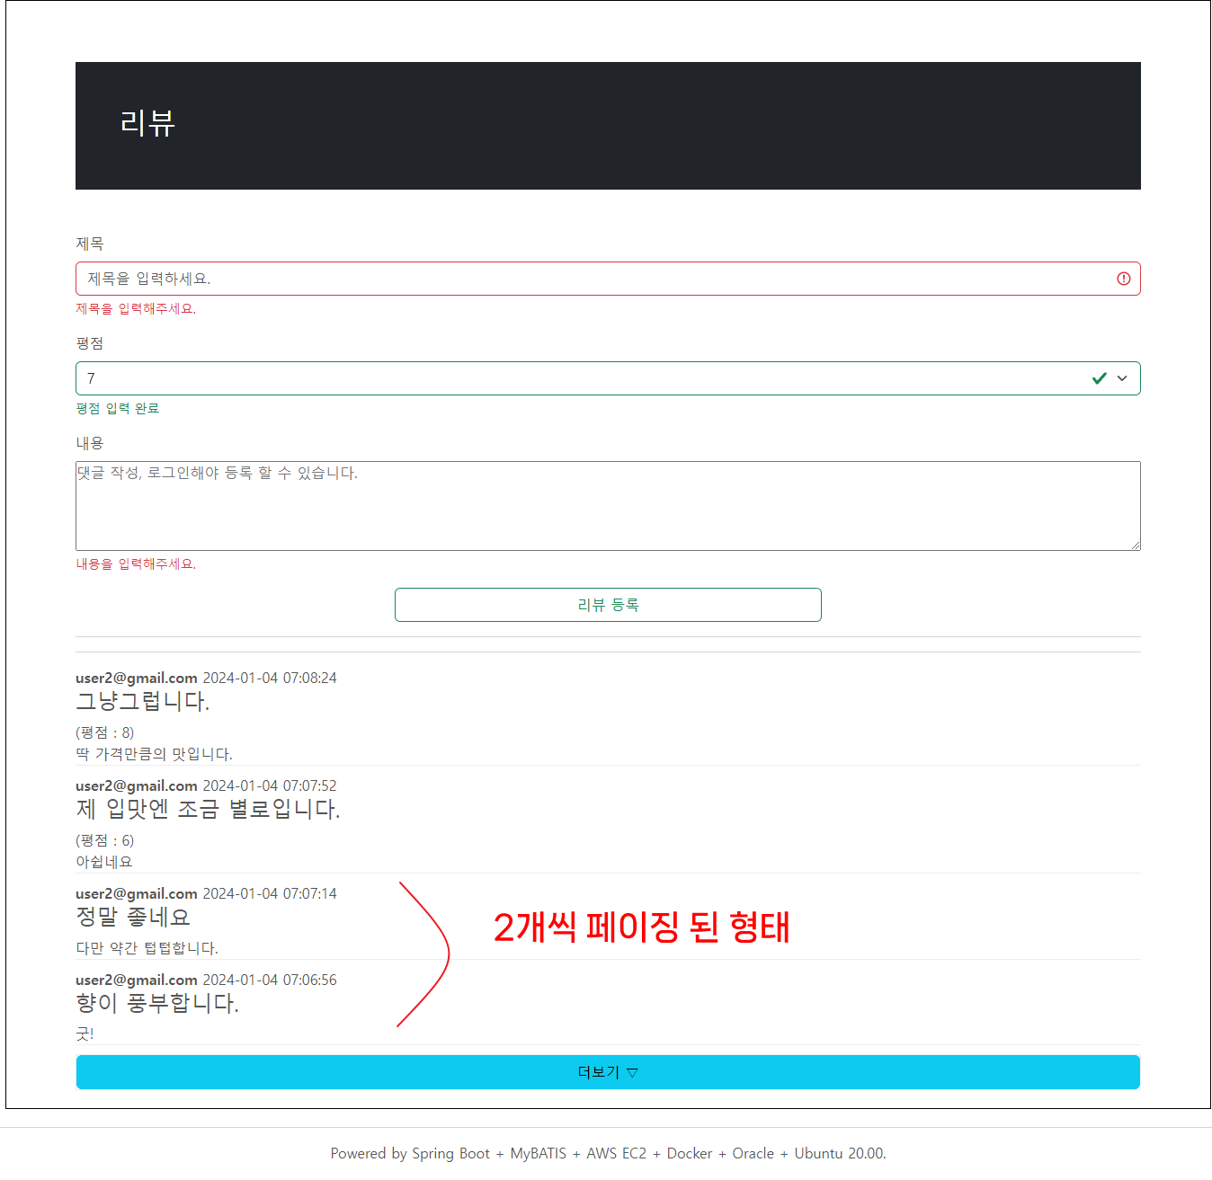
7. 구현
7-1) 공통 기능
[ 비회원 리뷰 ]
등록 X 읽기만 가능
구현 목차

Slide 30
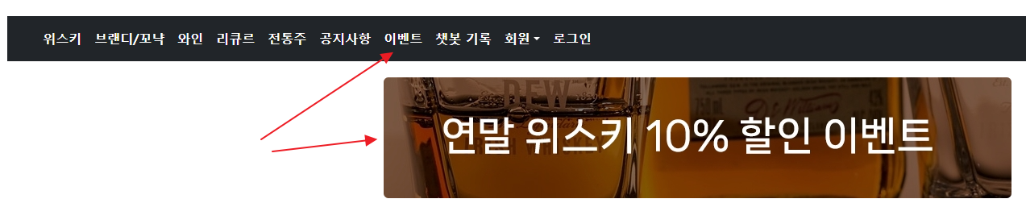
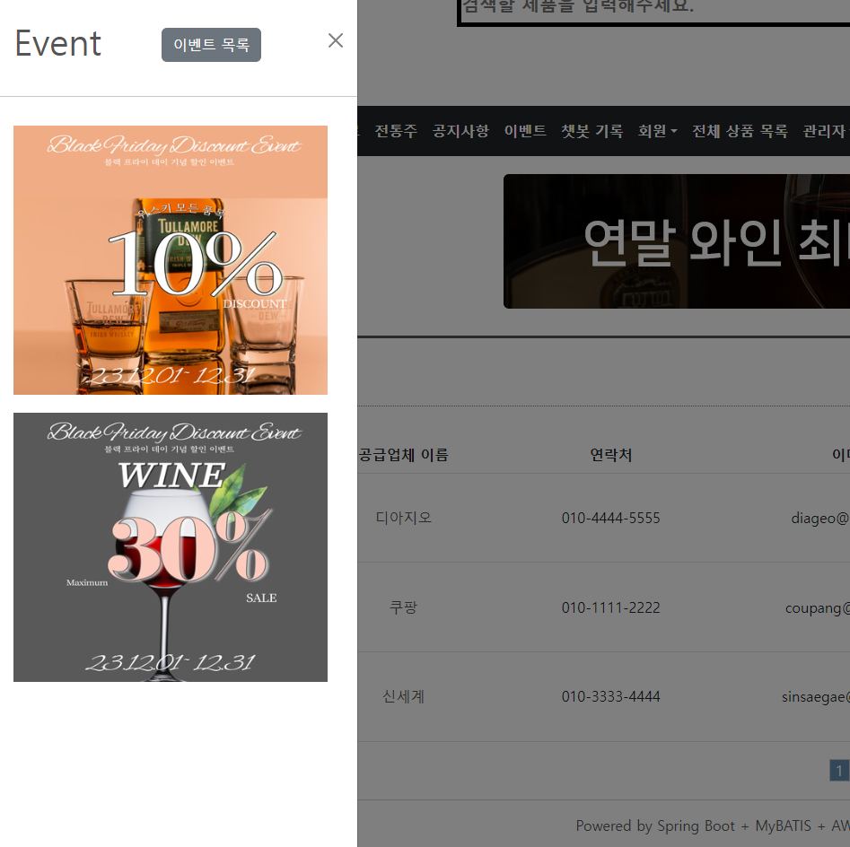
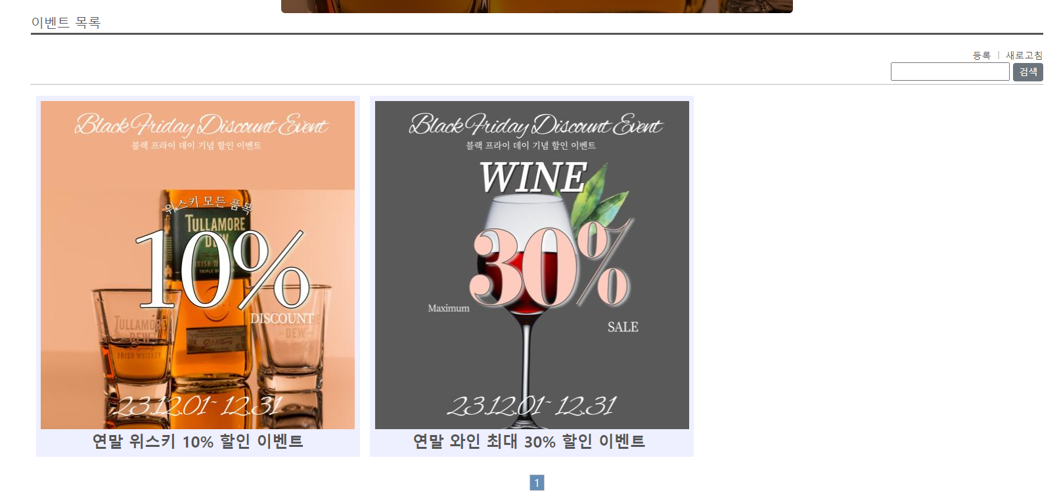
7. 구현
7-1) 공통 기능
[ 이벤트 목록 ]
구현 목차

Slide 31
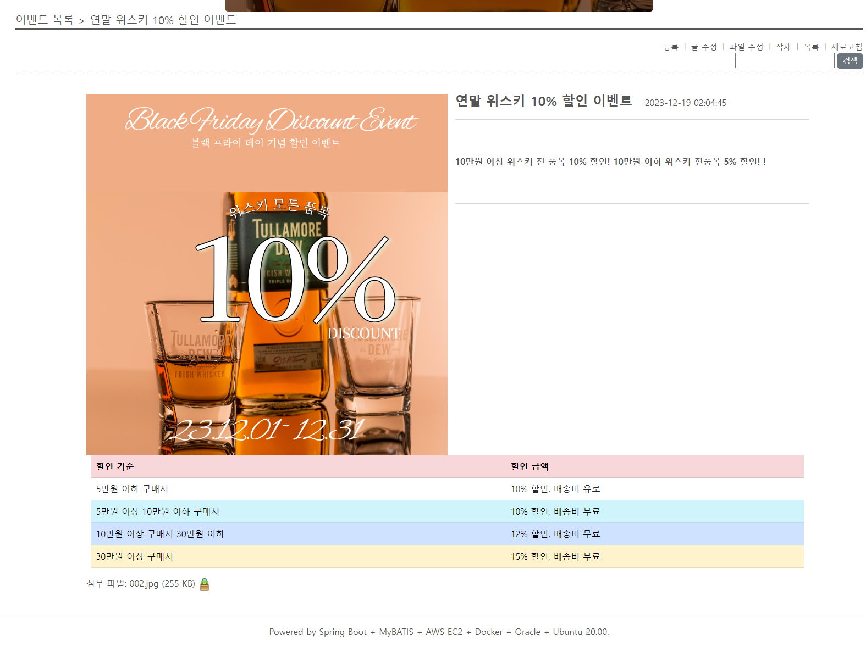
7. 구현
7-1) 공통 기능
[ 이벤트 Read ]
구현 목차

Slide 32
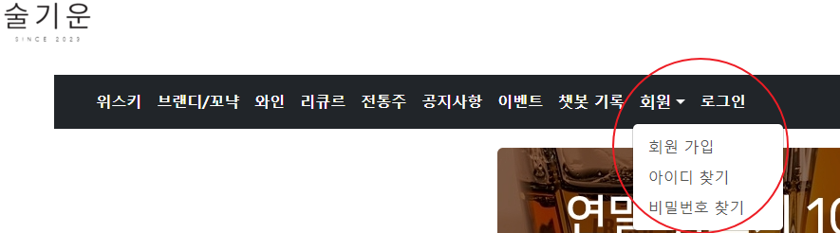
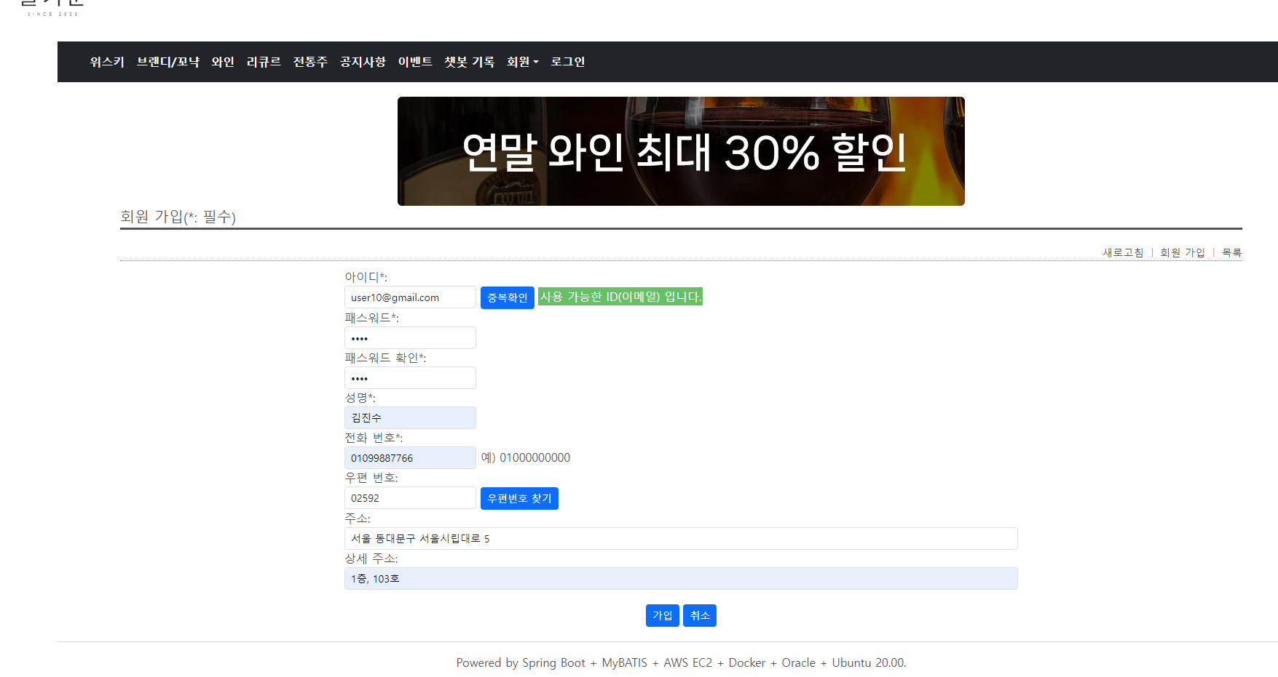
7. 구현
7-1) 공통 기능
[ 회원 가입 ]
구현 목차

Slide 33
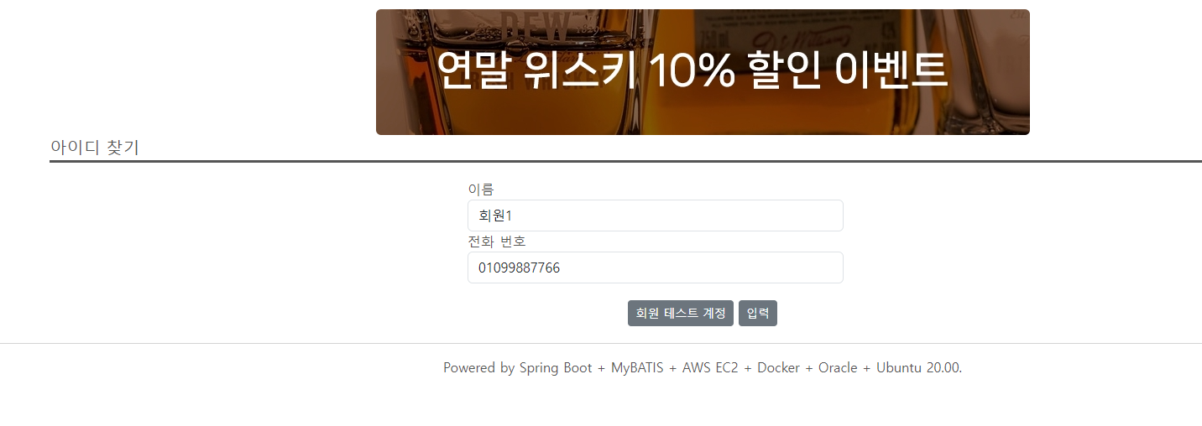
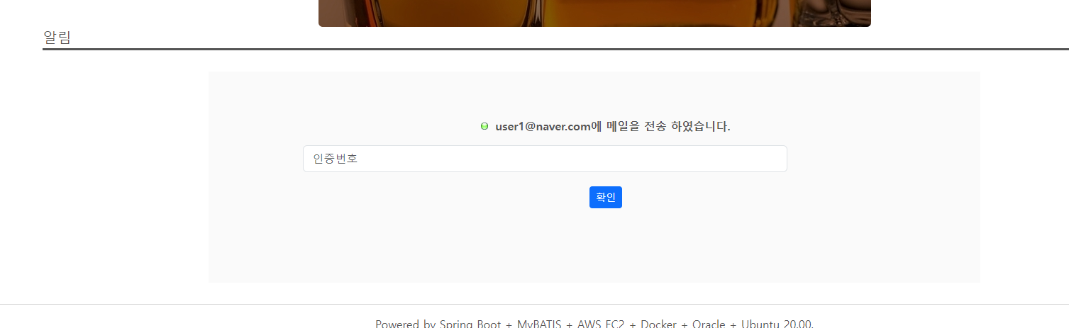
7. 구현
7-1) 공통 기능
[ 아이디 찾기 ]
구현 목차

Slide 34
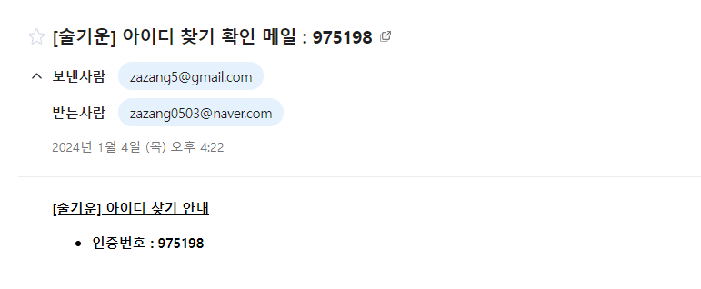
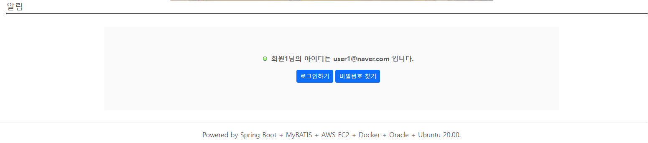
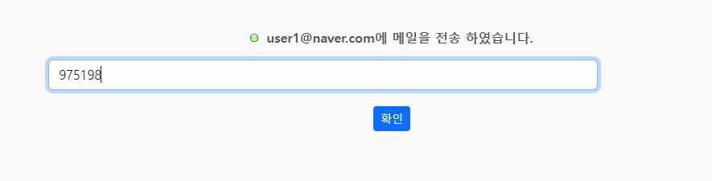
7. 구현
7-1) 공통 기능
(메일 확인)
[ 아이디 찾기 ]
Diagram
(6자리 숫자 해시 코드)

Slide 35
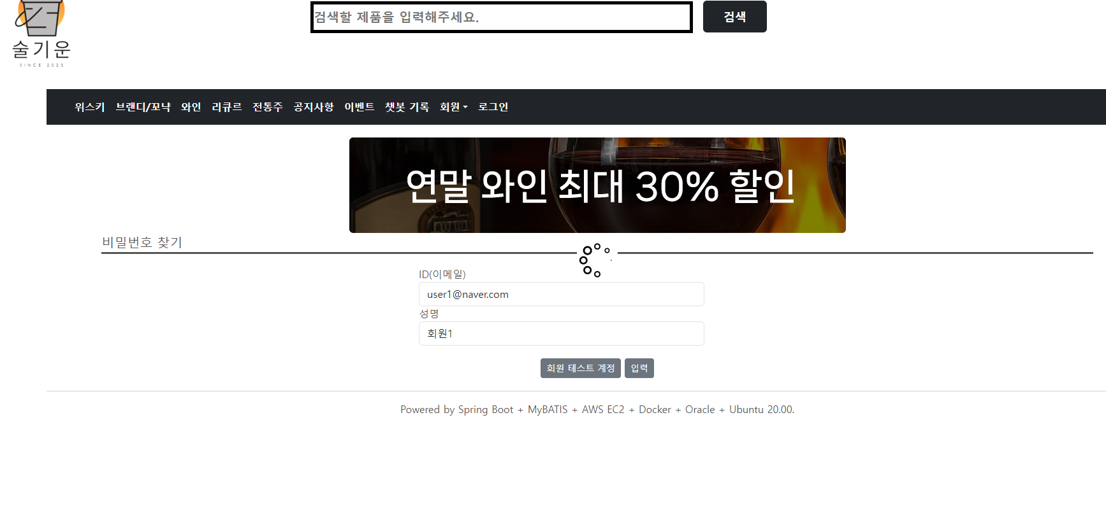
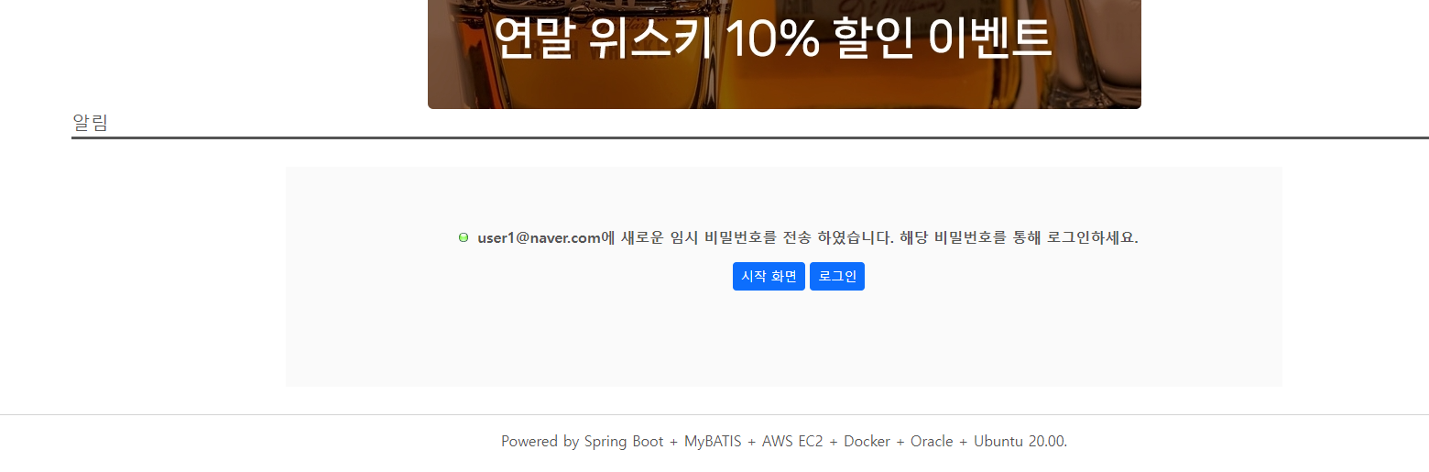
7. 구현
7-1) 공통 기능
[ 비밀번호 찾기 ]
구현 목차

Slide 36
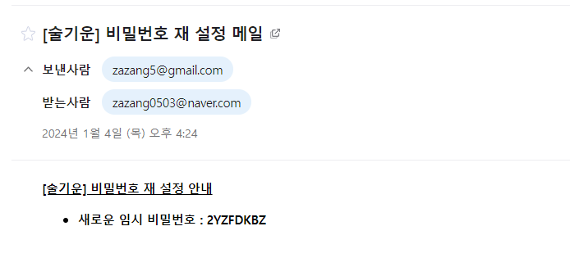
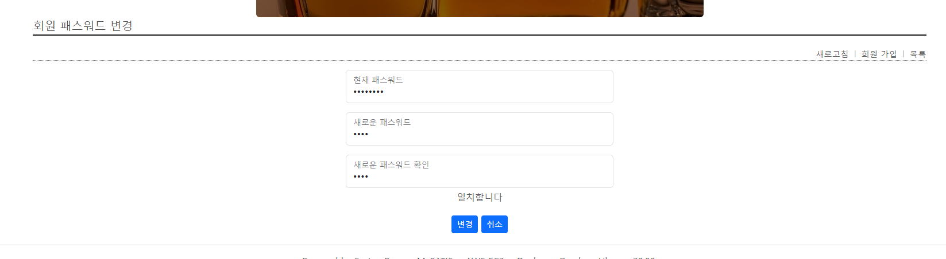
7. 구현
7-1) 공통 기능
(메일 확인)
[ 비밀번호 찾기 ]
Diagram
(8자리 영어 + 숫자 해시 코드)
로그인

Slide 37
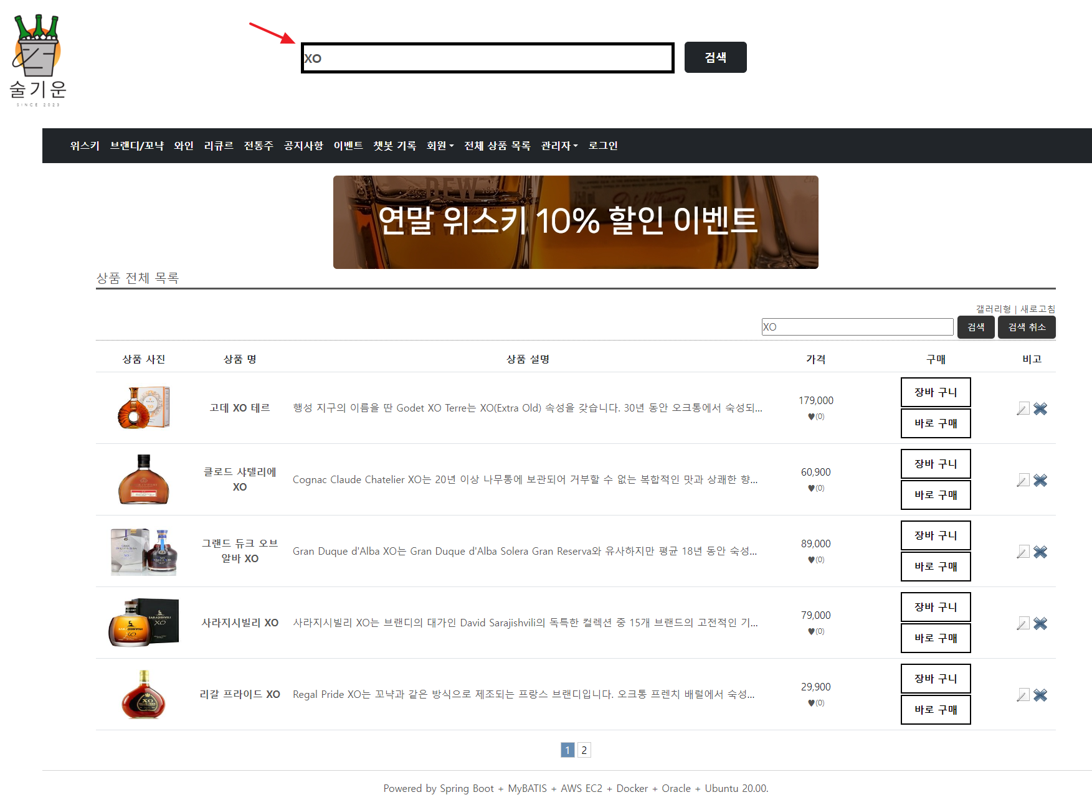
7. 구현
7-1) 공통 기능
[ 전체 검색 창 ]
구현 목차

Slide 38
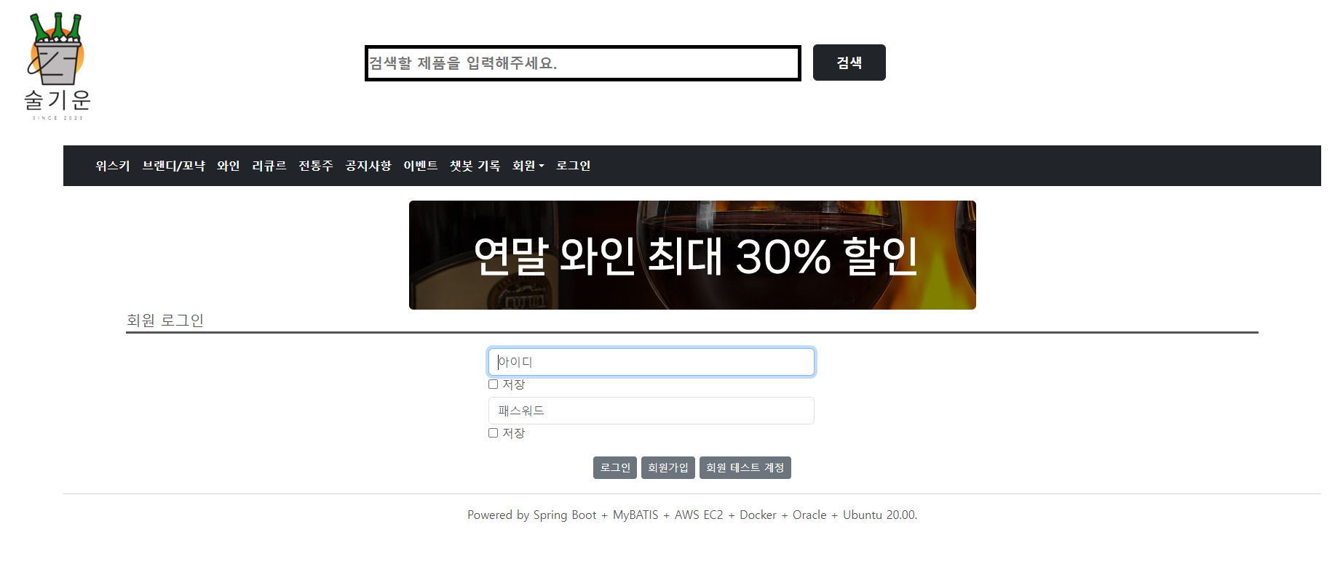
7. 구현
7-1) 공통 기능
[ 로그인 창 ]
구현 목차

Slide 39
회원 기능

Slide 40
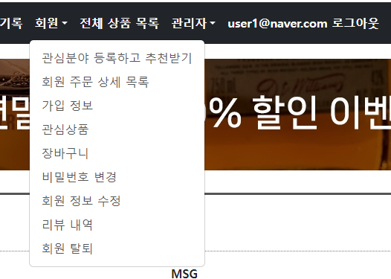
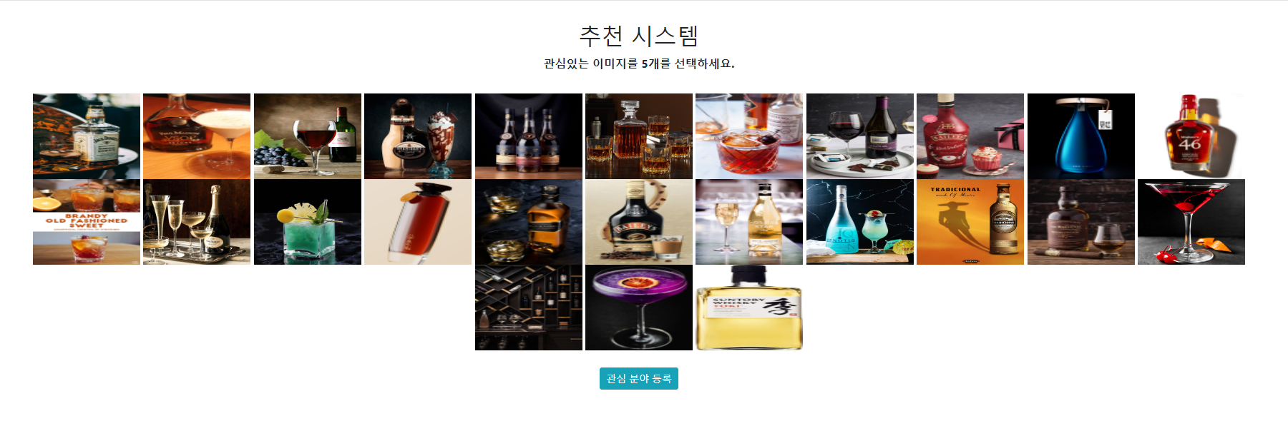
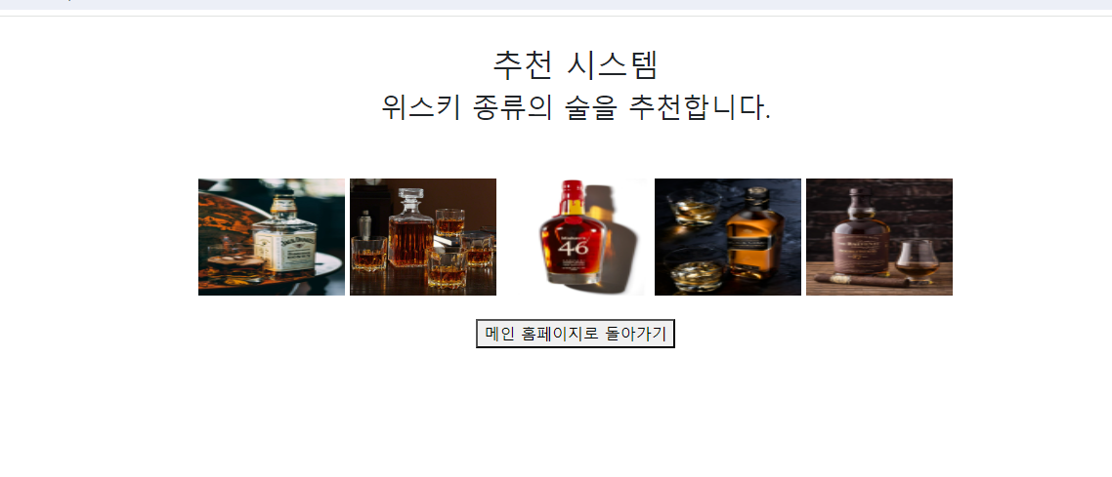
7. 구현
7-2) 회원 기능
[ 추천 시스템 ]
구현 목차

Slide 41
7. 구현
7-2) 회원 기능
[ 추천 시스템 ]

Slide 42
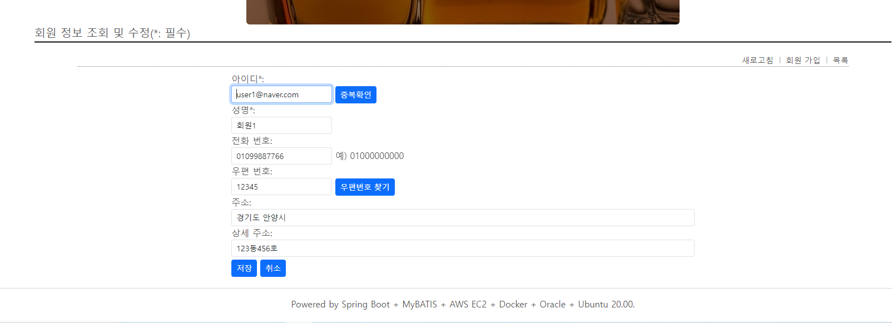
7. 구현
7-2) 회원 기능
[ 회원 정보 수정 ]
구현 목차

Slide 43
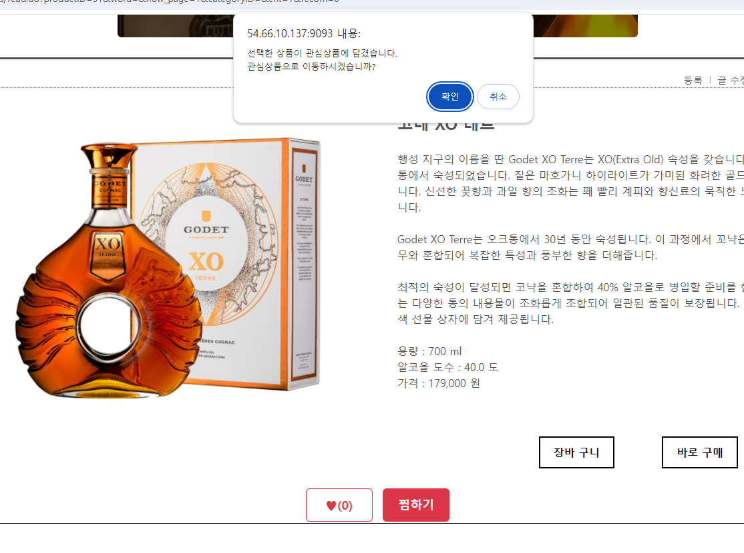
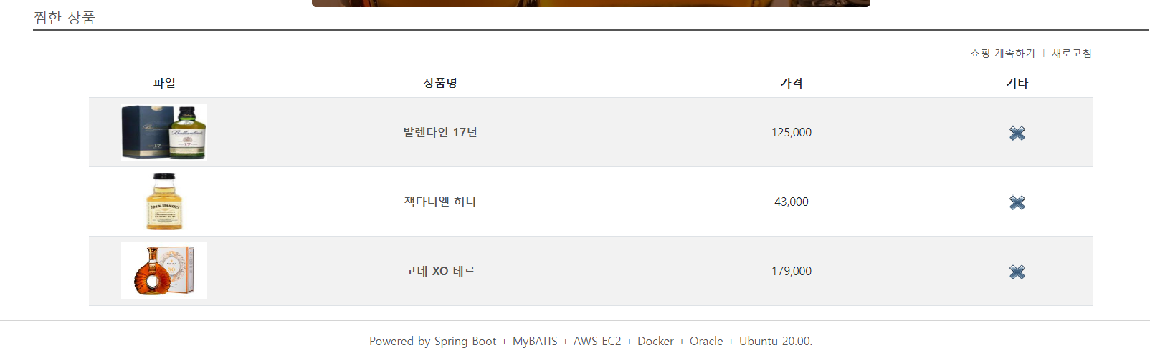
7. 구현
7-2) 회원 기능
[ 관심 상품 ]
구현 목차

Slide 44
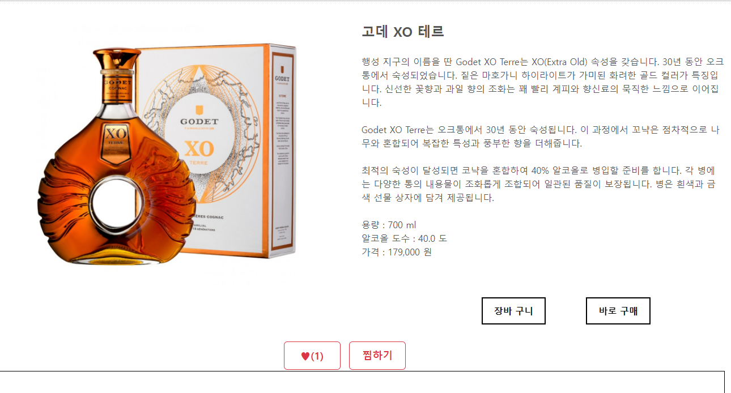
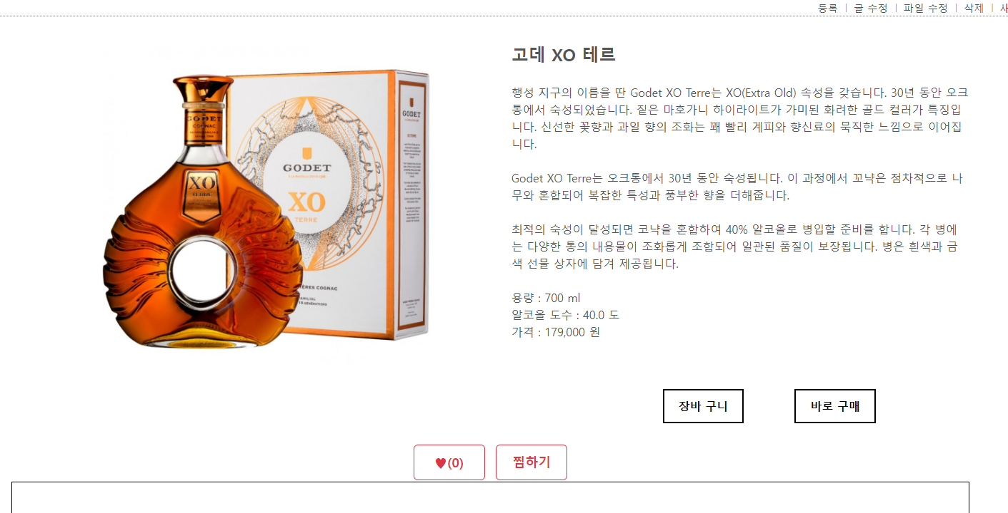
7. 구현
7-2) 회원 기능
[ 좋아요 ]
❤ 누를 시 +1
❤ 다시 누를 시 -1
구현 목차

Slide 45
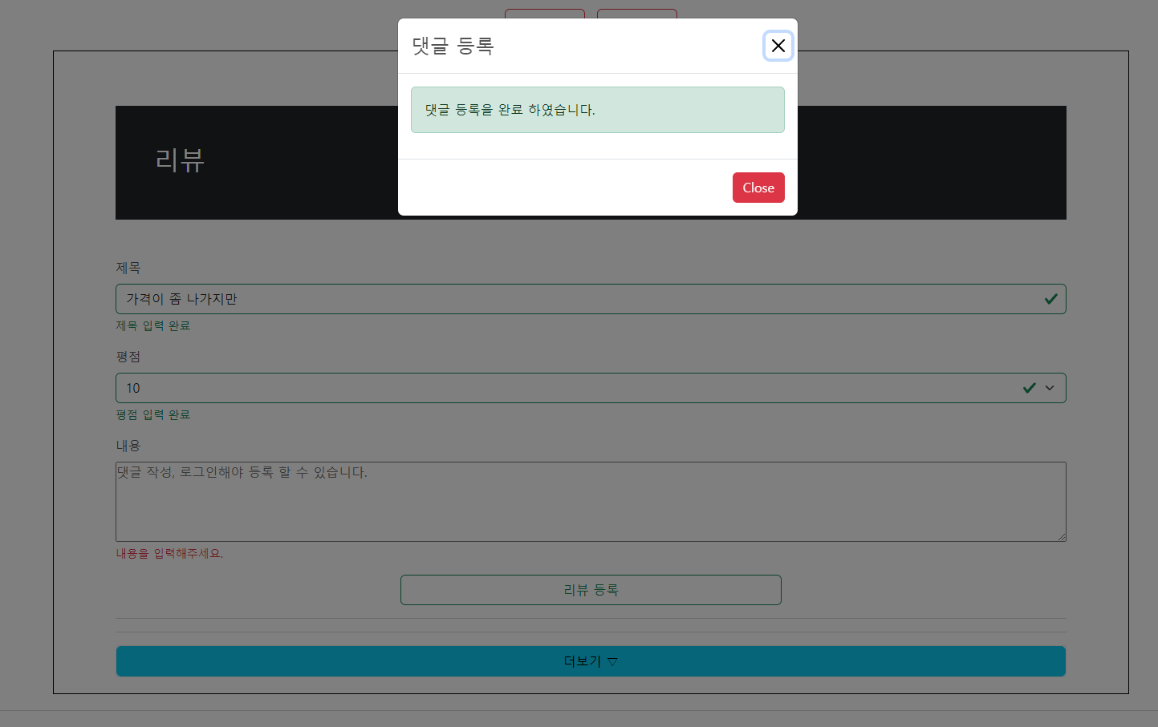
7. 구현
7-2) 회원 기능
[ 리뷰 등록 ]
구현 목차

Slide 46
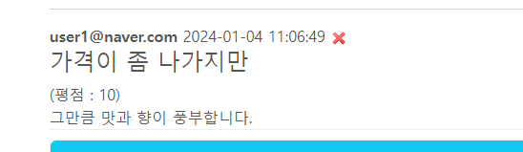
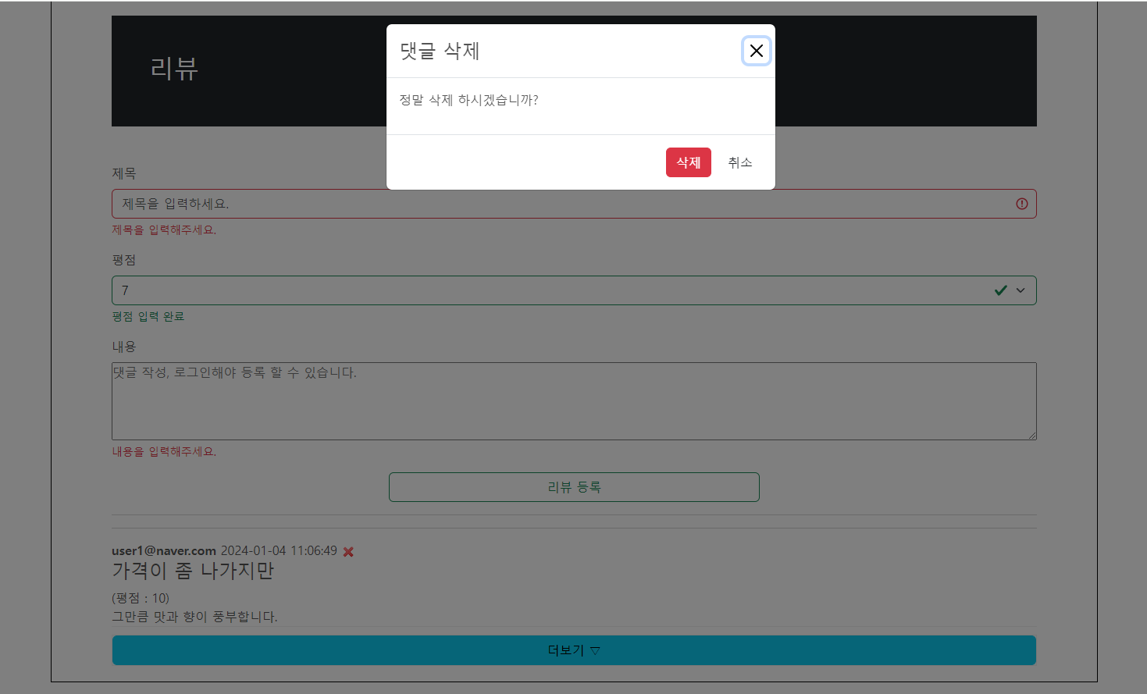
7. 구현
7-2) 회원 기능
해당 회원만 삭제 가능
[ 리뷰 삭제 ]
구현 목차

Slide 47
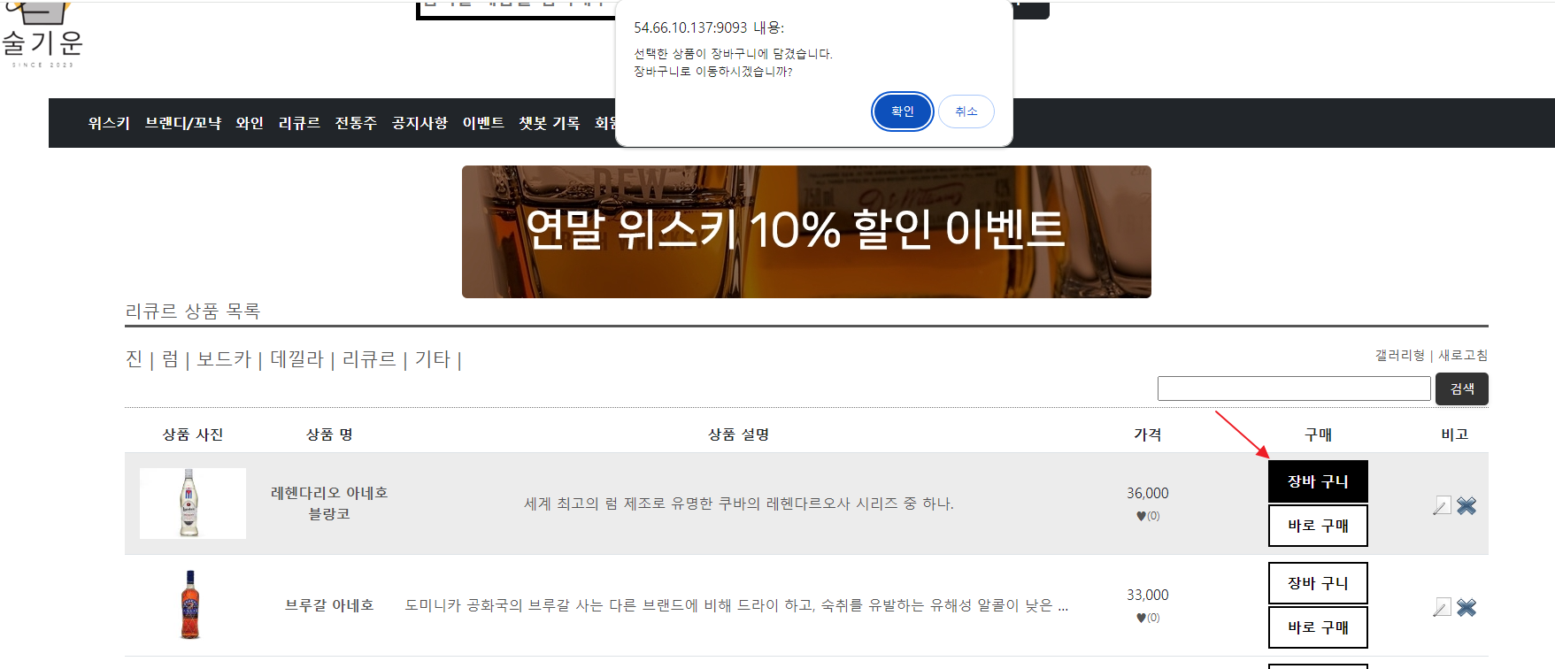
7. 구현
7-2) 회원 기능
[ 장바구니 ]
구현 목차

Slide 48
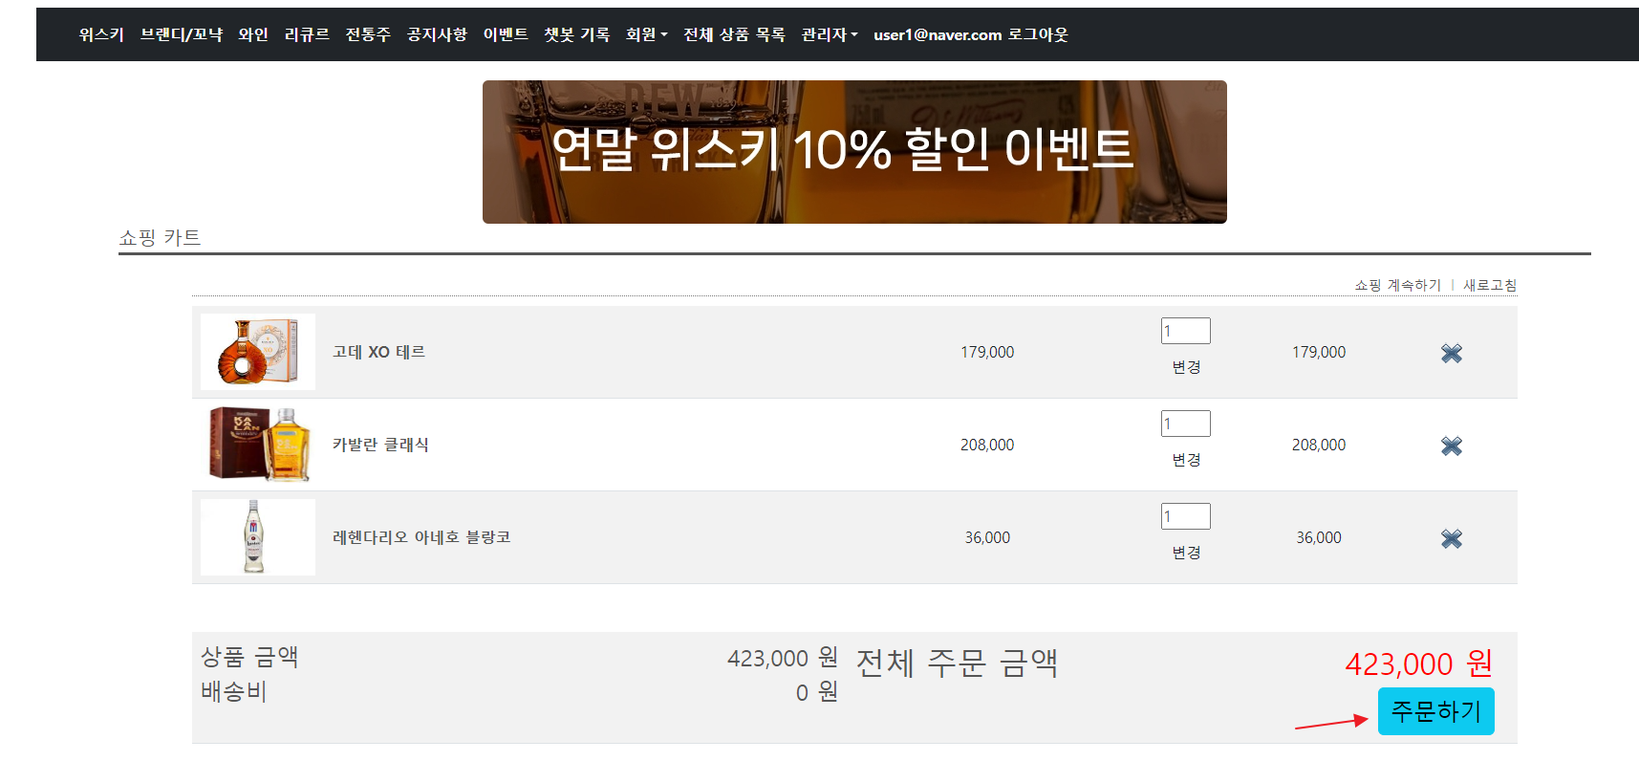
7. 구현
7-2) 회원 기능
[ 장바구니 ]

Slide 49

7. 구현
7-2) 회원 기능
[ 주문/결제 ]
Diagram
구현 목차

Slide 50

7. 구현
7-2) 회원 기능
[ 주문/결제 ]

Slide 51

7. 구현
7-2) 회원 기능
Diagram
[ 주문/결제 ]

Slide 52

7. 구현
7-2) 회원 기능
[ 챗봇 ]
구현 목차

Slide 53

7. 구현
7-2) 회원 기능
[ 챗봇 ]

Slide 54

7. 구현
7-2) 회원 기능
[ 챗봇 목록 ]
구현 목차

Slide 55

7. 구현
7-2) 회원 기능
[ 챗봇 목록 ]

Slide 56
관리자 기능

Slide 57



7. 구현
7-3) 관리자 기능
[ 공지사항 ]
메인 화면
구현 목차

Slide 58

7. 구현
7-3) 관리자 기능
[ 공지사항 ]
관리자 로그인 X
C R U D

Slide 59



7. 구현
7-3) 관리자 기능
[ 공지사항 ]
관리자 로그인 O
C R U D 모두 가능
Click
조회수 +1
Read

Slide 60




7. 구현
7-3) 관리자 기능
[ 공지사항 ]
Create
Read
Update
Delete

Slide 61


7. 구현
7-3) 관리자 기능
[ 회원 목록 ]
구현 목차

Slide 62

7. 구현
7-3) 관리자 기능
[ 주문 전체 목록 ]
구현 목차

Slide 63

7. 구현
7-3) 관리자 기능
[ 리뷰 전체 목록 ]
구현 목차

Slide 64


7. 구현
7-3) 관리자 기능
[ 공급 업체 ]
구현 목차

Slide 65

7. 구현
7-3) 관리자 기능
[ 공급 업체 ]

Slide 66

7. 구현
7-3) 관리자 기능
[ 재고 현황 ]
구현 목차

Slide 67

7. 구현
7-3) 관리자 기능
[ 재고 현황 ]

Slide 68

7. 구현
7-3) 관리자 기능
[ 배송 현황 ]
구현 목차

Slide 69
로그 기능

Slide 70


7. 구현
7-4) 로그 기능
[ 관리자 로그 ]
구현 목차

Slide 71


7. 구현
7-4) 로그 기능
[ 로그인 로그 ]
구현 목차

Slide 72


7. 구현
7-4) 로그 기능
[ 메일 로그 ]
구현 목차

Slide 73


프로젝트 후기
7. 구현
7-4) 로그 기능
[ 회원 탈퇴 로그 ]
프로젝트 후기
프로젝트 후기
구현 목차
프로젝트 후기
프로젝트 후기

Slide 74
프로젝트 후기
프로젝트 후기
프로젝트 후기
프로젝트 후기
프로젝트 후기

Slide 75





8. 프로젝트 후기
전세진
PL이란 책임에 부담이 있었지만, 열심히 도와준 팀원들 덕분에 프로젝트를 성공적으로 마무리할 수 있었습니다. 프로젝트 진행 중에는 2~3일마다 수정할 사항과 개발 목표를 팀원들과 공유하고, 지속적으로 진행 상황을 모니터링했습니다. 더불어 정기적인 회의를 통해 팀워크를 더욱 발전시킬 수 있었습니다.
데이터 관리자로서 AWS EC2의 포트 및 IP 관리 / 데이터베이스 총괄 관리와 ERD 작성을 담당하면서 RDBMS의 데이터 관리에 대한 깊은 이해를 얻을 수 있었습니다.
MyBatis를 이용한 Spring Boot 기능 모듈 개발을 jsp의 el 문법 혹은 Ajax를 적용하며 반복적으로 시도하였고 상당한 노하우를 얻을 수 있었습니다.
React를 활용한 JPA 기능 모듈은 공지사항 CRUD 구현을 통해 많은 부분 배울 수 있었습니다.
이정탁
FE를 하면서 디자인을 적용하면서 코드의 효율성과 일관성을 유지하는 것이 중요하다는 걸 느꼈고, 디자인과 개발 간의 연결고리를 높이며 프로젝트 품질을 높일 수 있었습니다.
AJAX를 활용한 제품테이블 내 로그인 구현이 기억에 남는다. 비동기 통신을 이용해 로그인 기능을 처리하는것은 새로웠고 도전적이였습니다.
처음에는 오류도 많이 발생했지만 테스트하고 검토해서 잘 마무리 할 수 있었다. 이번 프로젝트를 통해 새로운 기술을 얻고, 적용하는 능력이 향상된 것 같다.
황경태
DS 경험을 통해 대량의 데이터들을 수집하고 이용하는 만큼 데이터에 대한 수집 및 처리에 대해 많은 것을 경험하였으며 이를 데이터 베이스에 적용하는 것에 흥미를 느꼈습니다.
프로젝트 개발 과정에서 추천시스템, 페이징, 그리고 ajax 기술을 활용하면서 여러 오류를 수정하고 새로운 기능을 추가함으로써 팀원들과의 협업을 통해 프로젝트를 완성하는 경험을 했습니다.
JOIN과 같은 방식들을 활용하여 기능을 강화하고, 테이블 생성 및 기능 구현에 대한 다양한 방식을 터득함으로써 코딩 실력을 크게 향상시켰습니다.
이러한 과정을 통해 개발자로서의 노하우와 팀워크를 강화할 수 있었습니다.
목차

Slide 76


THANK YOU
8. 프로젝트 후기
홍재민
AI 파트를 담당하면서 Llama index와 VS Code등의 다양한 Tool에 대한 응용력을 높일 수 있었습니다. 특히 로컬 환경에서의 개발과 테스트 경험을 통해 빠르게 프로토타입을 개발할 수 있었고, AWS를 통해 서비스를 배포하는 과정에서 EC2에 대한 안정성과 확장성에 대해 깊은 이해를 얻었습니다.
데이터베이스 설계부터 MVC패턴을 응용하여 구현하는 과정은 전체적인 플로우를 이해하는데 굉장히 도움이 되었습니다.
AJAX를 이용해 비동기 통신을 구현하는 것과 JOIN을 사용해 여러 테이블 간의 데이터를 연결하는 부분에서 많은 시행착오가 있었지만 팀원들과 함께 문제를 해결해 나가면서, 실제로 기능이 정상적으로 동작하는 것을 보며 극복의 성취감을 느낄 수 있었습니다.
THANK YOU
THANK YOU
한창명
앞으로 Flutter를 활용해 저희 웹사이트를 모바일 앱으로 만들어 안드로이드와 iOS 등 여러 플랫폼용 앱을 한 번에 개발하기 위해 진행 중입니다.
Flutter를 사용하면서 다트 언어를 사용한다는 점에서 어려움을 겪고 있지만 자바스크립트와 비슷한 개념을 가지고 있어 비교적 쉽게 접근하고 있습니다. 추후에 홈페이지를 모바일로 출시하겠습니다.
프로젝트 초반에는 XML을 통한 자바와 데이터베이스의 상호 관계에 대한 이해와 jsp를 통한 동적인 웹페이지를 생성하는 기본적인 원리를 완벽히 이해하고자 진행했습니다. 이러한 이해관계를 토대로 기본적인 기능인 서칭, 페이징, 사진 업로드, 사진 그리드 형태 출력 등 손쉽게 제작하였습니다.
다른 테이블의 외래 키를 사용하고 다른 테이블과 JOIN을 하는 과정에서 여러 에러들과 맞닥뜨리면서 힘들었던 부분들도 많았지만 부족한 SQL에 대한 지식을 채워가면서 에러를 수정하는 성취감으로 팀 프로젝트를 무사히 마무리했습니다.
THANK YOU
THANK YOU

Slide 77
THANK YOU
THANK YOU
THANK YOU
THANK YOU
THANK YOU

